Slide 1
Курс «Транспортная инфраструктура»
Автомобильные дороги и городские улицы

Slide 2
Основные понятия
(Федеральный закон РФ 8 ноября 2007 г. N 257-ФЗ
"Об автомобильных дорогах и о дорожной деятельности в Российской Федерации и о внесении изменений в отдельные законодательные акты Российской Федерации")
АВТОМОБИЛЬНАЯ ДОРОГА - объект транспортной инфраструктуры, предназначенный для движения транспортных средств и включающий в себя земельные участки в границах полосы отвода автомобильной дороги и расположенные на них или под ними конструктивные элементы (дорожное полотно, дорожное покрытие и подобные элементы) и дорожные сооружения, являющиеся ее технологической частью, - защитные дорожные сооружения, искусственные дорожные сооружения, производственные объекты, элементы обустройства автомобильных дорог

Slide 3
Основные понятия
(Федеральный закон РФ 8 ноября 2007 г. N 257-ФЗ
"Об автомобильных дорогах и о дорожной деятельности в Российской Федерации и о внесении изменений в отдельные законодательные акты Российской Федерации")
ИСКУССТВЕННЫЕ ДОРОЖНЫЕ СООРУЖЕНИЯ - сооружения, предназначенные для движения транспортных средств, пешеходов и прогона животных в местах пересечения автомобильных дорог иными автомобильными дорогами, водотоками, оврагами, в местах, которые являются препятствиями для такого движения, прогона (зимники, мосты, переправы по льду, путепроводы, трубопроводы, тоннели, эстакады, подобные сооружения);
ДОРОЖНАЯ ДЕЯТЕЛЬНОСТЬ - деятельность по проектированию, строительству, реконструкции, капитальному ремонту, ремонту и содержанию автомобильных дорог;

Slide 4
Основные понятия
(Федеральный закон РФ 8 ноября 2007 г. N 257-ФЗ
"Об автомобильных дорогах и о дорожной деятельности в Российской Федерации и о внесении изменений в отдельные законодательные акты Российской Федерации")
ЭЛЕМЕНТЫ ОБУСТРОЙСТВА АВТОМОБИЛЬНЫХ ДОРОГ - сооружения, к которым относятся дорожные знаки, дорожные ограждения, светофоры и другие устройства для регулирования дорожного движения, места отдыха, остановочные пункты, объекты, предназначенные для освещения автомобильных дорог, пешеходные дорожки, пункты весового и габаритного контроля транспортных средств, пункты взимания платы, стоянки транспортных средств, сооружения, предназначенные для охраны автомобильных дорог и искусственных дорожных сооружений, тротуары, другие предназначенные для обеспечения дорожного движения, в том числе его безопасности, сооружения, за исключением объектов дорожного сервиса;

Slide 5
Основные понятия
(Федеральный закон РФ 8 ноября 2007 г. N 257-ФЗ
"Об автомобильных дорогах и о дорожной деятельности в Российской Федерации и о внесении изменений в отдельные законодательные акты Российской Федерации")
ВЛАДЕЛЬЦЫ АВТОМОБИЛЬНЫХ ДОРОГ - исполнительные органы государственной власти, местная администрация (исполнительно-распорядительный орган муниципального образования), физические или юридические лица, владеющие автомобильными дорогами на вещном праве в соответствии с законодательством Российской Федерации;
ПОЛЬЗОВАТЕЛИ АВТОМОБИЛЬНЫМИ ДОРОГАМИ - физические и юридические лица, использующие автомобильные дороги в качестве участников дорожного движения.

Slide 6
Классификация автомобильных дорог
(Федеральный закон РФ 8 ноября 2007 г. N 257-ФЗ
"Об автомобильных дорогах и о дорожной деятельности в Российской Федерации и о внесении изменений в отдельные законодательные акты Российской Федерации")
Автомобильные дороги дороги в зависимости от вида разрешенного использования подразделяются на автомобильные дороги общего пользования и автомобильные дороги необщего пользования.
К автомобильным дорогам общего пользования относятся автомобильные дороги, предназначенные для движения транспортных средств неограниченного круга лиц.
К автомобильным дорогам необщего пользования относятся автомобильные дороги, находящиеся в собственности, во владении или в пользовании исполнительных органов государственной власти, местных администраций (исполнительно-распорядительных органов муниципальных образований), физических или юридических лиц и используемые ими исключительно для обеспечения собственных нужд либо для государственных или муниципальных нужд.

Slide 7
Классификация автомобильных дорог
(Федеральный закон РФ 8 ноября 2007 г. N 257-ФЗ
"Об автомобильных дорогах и о дорожной деятельности в Российской Федерации и о внесении изменений в отдельные законодательные акты Российской Федерации")
Автомобильные дороги в зависимости от их значения подразделяются на:
1) автомобильные дороги федерального значения;
2) автомобильные дороги регионального или межмуниципального значения;
3) автомобильные дороги местного значения;
4) частные автомобильные дороги.

Slide 8
Классификация автомобильных дорог
(Федеральный закон РФ 8 ноября 2007 г. N 257-ФЗ
"Об автомобильных дорогах и о дорожной деятельности в Российской Федерации и о внесении изменений в отдельные законодательные акты Российской Федерации")
АВТОМОБИЛЬНЫМИ ДОРОГАМИ общего пользования федерального значения являются автомобильные дороги:
соединяющие столицу Российской Федерации - город Москву со столицами сопредельных государств, с административными центрами (столицами) субъектов Российской Федерации;
2) включенные в перечень международных автомобильных дорог в соответствии с международными соглашениями Российской Федерации.

Slide 9
Классификация автомобильных дорог
(Федеральный закон РФ 8 ноября 2007 г. N 257-ФЗ
"Об автомобильных дорогах и о дорожной деятельности в Российской Федерации и о внесении изменений в отдельные законодательные акты Российской Федерации")
АВТОМОБИЛЬНЫМИ ДОРОГАМИ общего пользования федерального значения могут быть автомобильные дороги:
1) соединяющие между собой административные центры (столицы) субъектов Российской Федерации;
2) являющиеся подъездными дорогами, соединяющими автомобильные дороги общего пользования федерального значения, и имеющие международное значение крупнейшие транспортные узлы (морские порты, речные порты, аэропорты, железнодорожные станции), а также специальные объекты федерального значения;
3) являющиеся подъездными дорогами, соединяющими административные центры субъектов Российской Федерации, не имеющие автомобильных дорог общего пользования, соединяющих соответствующий административный центр субъекта Российской Федерации со столицей Российской Федерации - городом Москвой, и ближайшие морские порты, речные порты, аэропорты, железнодорожные станции.

Slide 10
Классификация автомобильных дорог
(Федеральный закон РФ 8 ноября 2007 г. N 257-ФЗ
"Об автомобильных дорогах и о дорожной деятельности в Российской Федерации и о внесении изменений в отдельные законодательные акты Российской Федерации")
АВТОМОБИЛЬНЫМИ ДОРОГАМИ общего пользования федерального значения могут быть автомобильные дороги:
1) соединяющие между собой административные центры (столицы) субъектов Российской Федерации;
2) являющиеся подъездными дорогами, соединяющими автомобильные дороги общего пользования федерального значения, и имеющие международное значение крупнейшие транспортные узлы (морские порты, речные порты, аэропорты, железнодорожные станции), а также специальные объекты федерального значения;
3) являющиеся подъездными дорогами, соединяющими административные центры субъектов Российской Федерации, не имеющие автомобильных дорог общего пользования, соединяющих соответствующий административный центр субъекта Российской Федерации со столицей Российской Федерации - городом Москвой, и ближайшие морские порты, речные порты, аэропорты, железнодорожные станции.

Slide 11
Классификация автомобильных дорог
(Федеральный закон РФ 8 ноября 2007 г. N 257-ФЗ
"Об автомобильных дорогах и о дорожной деятельности в Российской Федерации и о внесении изменений в отдельные законодательные акты Российской Федерации")
Критерии отнесения автомобильных дорог общего пользования к автомобильным дорогам общего пользования регионального или межмуниципального значения и перечень автомобильных дорог общего пользования регионального или межмуниципального значения утверждаются высшим исполнительным органом государственной власти субъекта Российской Федерации. В перечень автомобильных дорог общего пользования регионального или межмуниципального значения не могут включаться автомобильные дороги общего пользования федерального значения и их участки.
Автомобильными дорогами общего пользования местного значения поселения являются автомобильные дороги общего пользования в границах населенных пунктов поселения, за исключением автомобильных дорог общего пользования федерального, регионального или межмуниципального значения, частных автомобильных дорог. Перечень автомобильных дорог общего пользования местного значения поселения может утверждаться органом местного самоуправления поселения.

Slide 12
Классификация автомобильных дорог
(Федеральный закон РФ 8 ноября 2007 г. N 257-ФЗ
"Об автомобильных дорогах и о дорожной деятельности в Российской Федерации и о внесении изменений в отдельные законодательные акты Российской Федерации")
АВТОМОБИЛЬНЫМИ ДОРОГАМИ общего пользования местного значения муниципального района являются автомобильные дороги общего пользования, соединяющие населенные пункты в границах муниципального района, за исключением автомобильных дорог общего пользования федерального, регионального или межмуниципального значения, частных автомобильных дорог
АВТОМОБИЛЬНЫМИ ДОРОГАМИ общего пользования местного значения городского округа являются автомобильные дороги общего пользования в границах городского округа, за исключением автомобильных дорог общего пользования федерального, регионального или межмуниципального значения, частных автомобильных дорог.
К ЧАСТНЫМ АВТОМОБИЛЬНЫМ ДОРОГАМ общего пользования относятся автомобильные дороги, находящиеся в собственности физических или юридических лиц, не оборудованные устройствами, ограничивающими проезд транспортных средств неограниченного круга лиц. Иные частные автомобильные дороги относятся к частным автомобильным дорогам необщего пользования.

Slide 13
Классификация автомобильных дорог
(Федеральный закон РФ 8 ноября 2007 г. N 257-ФЗ
"Об автомобильных дорогах и о дорожной деятельности в Российской Федерации и о внесении изменений в отдельные законодательные акты Российской Федерации")
АВТОМОБИЛЬНЫЕ ДОРОГИ общего пользования в зависимости от условий проезда по ним и доступа на них транспортных средств подразделяются на три класса:
автомагистрали,
скоростные автомобильные дороги
обычные автомобильные дороги.

Slide 14
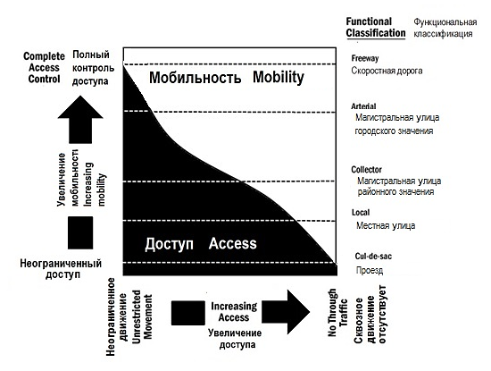
Классификация автомобильных дорог

Slide 15
Классификация автомобильных дорог
(Федеральный закон РФ 8 ноября 2007 г. N 257-ФЗ
"Об автомобильных дорогах и о дорожной деятельности в Российской Федерации и о внесении изменений в отдельные законодательные акты Российской Федерации")
К АВТОМАГИСТРАЛЯМ относятся автомобильные дороги, которые не предназначены для обслуживания прилегающих территорий и:
1) которые имеют на всей своей протяженности несколько проезжих частей и центральную разделительную полосу, не предназначенную для дорожного движения;
2) которые не пересекают на одном уровне иные автомобильные дороги, а также железные дороги, трамвайные пути, велосипедные и пешеходные дорожки;
3) доступ на которые возможен только через пересечения на разных уровнях с иными автомобильными дорогами, предусмотренные не чаще чем через каждые пять километров;
4) на проезжей части или проезжих частях которых запрещены остановки и стоянки транспортных средств;
5) которые оборудованы специальными местами отдыха и площадками для стоянки транспортных средств.

Slide 16
Классификация автомобильных дорог
(Федеральный закон РФ 8 ноября 2007 г. N 257-ФЗ
"Об автомобильных дорогах и о дорожной деятельности в Российской Федерации и о внесении изменений в отдельные законодательные акты Российской Федерации")
К СКОРОСТНЫМ АВТОМОБИЛЬНЫМ ДОРОГАМ относятся автомобильные дороги, доступ на которые возможен только через транспортные развязки или регулируемые перекрестки, на проезжей части или проезжих частях которых запрещены остановки и стоянки транспортных средств и которые оборудованы специальными местами отдыха и площадками для стоянки транспортных средств.
К ОБЫЧНЫМ АВТОМОБИЛЬНЫМ ДОРОГАМ относятся автомобильные дороги, не отнесенные к автомагистралям или скоростным дорогам. Обычные автомобильные дороги могут иметь одну или несколько проезжих частей.

Slide 17
Классификация автомобильных дорог
(ГОСТ Р 52398-2005 «КЛАССИФИКАЦИЯ АВТОМОБИЛЬНЫХ ДОРОГ»
НАЦИОНАЛЬНЫЙ СТАНДАРТ РОССИЙСКОЙ ФЕДЕРАЦИИ)
К КЛАССУ «СКОРОСТНАЯ ДОРОГА» относят автомобильные дороги:
- имеющие на всем протяжении многополосную проезжую часть с центральной разделительной полосой;
- не имеющие пересечений в одном уровне с автомобильными, железными дорогами, трамвайными путями, велосипедными и пешеходными дорожками;
доступ на которые возможен через пересечения в разных уровнях и примыкания в одном уровне (без пересечения потоков прямого направления), устроенных не чаще, чем через 3 км друг от друга.
К КЛАССУ «ДОРОГИ ОБЫЧНОГО ТИПА» относят автомобильные дороги, не отнесенные к классам «автомагистраль» и «скоростная дорога»:
- имеющие единую проезжую часть или с центральной разделительной полосой;
- доступ на которые возможен через пересечения и примыкания в разных и одном уровне, расположенные для дорог категорий IB, II, III не чаще, чем через 600 м, для дорог категории IV не чаще, чем через 100 м, категории V- 50 м друг от друга.

Slide 18
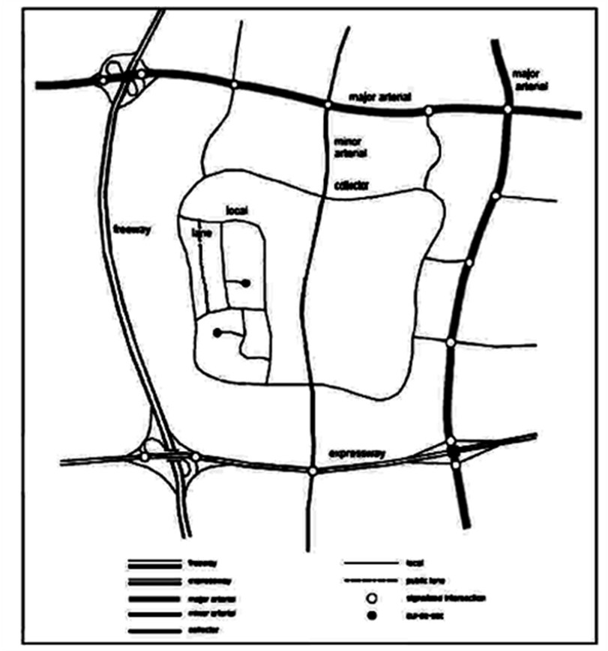
Классификация автомобильных дорог
Типичная структура сети, имеющей функциональную классификацию дорог.

Slide 19
Классификация автомобильных дорог
(ГОСТ Р 52398-2005 «КЛАССИФИКАЦИЯ АВТОМОБИЛЬНЫХ ДОРОГ»
НАЦИОНАЛЬНЫЙ СТАНДАРТ РОССИЙСКОЙ ФЕДЕРАЦИИ)
КАТЕГОРИИ АВТОМОБИЛЬНЫХ ДОРОГ
Автомобильные дороги по транспортно-эксплуатационным качествам и потребительским свойствам разделяют на категории в зависимости от:
- количества и ширины полос движения;
- наличия центральной разделительной полосы;
- типа пересечений с автомобильными, железными дорогами, трамвайными путями, велосипедными и пешеходными дорожками;
- условий доступа на автомобильную дорогу с примыканий в одном уровне.

Slide 20
ТЕХНИЧЕСКАЯ КЛАССИФИКАЦИЯ АВТОМОБИЛЬНЫХ ДОРОГ ОБЩЕГО ПОЛЬЗОВАНИЯ
(СП 34.13330.2012 «АВТОМОБИЛЬНЫЕ ДОРОГИ»)
КАТЕГОРИИ АВТОМОБИЛЬНЫХ ДОРОГ
Категория автомобильной дороги |  | Расчетная интенсивность движения, приведенных ед./сут
IА (автомагистраль) |  | Св. 14000
IБ (скоростная дорога) |  | То же
Обычные дороги | IВ | » 14000
 | II | » 6000
 | III | »2000 до 6000
 | IV | »200 »2000
 | V | »200
Примечания 1 При применении одинаковых требований для дорог IА, IБ, IВ категорий в настоящем своде правил они отнесены к категории 1. 2 Категорию дороги следует устанавливать в зависимости от ее значения в сети автомобильных дорог, а также требований заказчика.

Slide 21

ТЕХНИЧЕСКАЯ КЛАССИФИКАЦИЯ АВТОМОБИЛЬНЫХ ДОРОГ ОБЩЕГО ПОЛЬЗОВАНИЯ
(СП 34.13330.2012 «АВТОМОБИЛЬНЫЕ ДОРОГИ»)
Расчетные скорости
Расчетные скорости движения для определения параметров плана, продольного и поперечного профилей, а также других параметров, зависящих от скорости движения принимают по таблице
Категория дороги | Расчетные скорости, км/ч
 | Основные | Допускаемые на трудных участках местности
 |  | пересеченной | горной
IА | 150 | 120 | 80
IБ | 120 | 100 | 60
IВ | 100 | 80 | 60
II | 120 | 100 | 60
III | 100 | 80 | 50
IV | 80 | 60 | 40
V | 60 | 40 | 30

Slide 22
ТЕХНИЧЕСКАЯ КЛАССИФИКАЦИЯ АВТОМОБИЛЬНЫХ ДОРОГ ОБЩЕГО ПОЛЬЗОВАНИЯ
Одним из последних нормативных документов в сфере проектирования автомобильных дорог является «Руководство по геометрическому проектированию дорог» размотанное для Абу-Даби в 2013 году. В данном руководстве рекомендуются следующие проектные скорости в зависимости от класса дороги
Класс дороги | Проектная скорость (км/час)
 | Загородные дороги |  | Городские дороги
 | Максимальная | Минимальная | Максимальная | Минимальная
Местные дороги/улицы | 80 | 40 | 50 | 30
Распределительные дороги/улицы | 100 | 60 | 60 | 30
Магистральные дороги/улицы | 110 | 90 | 80 | 40
Скоростные дороги | 120 | 100 | 120 | 80
Автомагистрали | 140 | 120 | 120 | 100

Slide 23
ТЕХНИЧЕСКАЯ КЛАССИФИКАЦИЯ АВТОМОБИЛЬНЫХ ДОРОГ ОБЩЕГО ПОЛЬЗОВАНИЯ
Расчетные скорости движения для категорий дорог аналогичных установленным ГОСТ Р 52398-2005 принятые в отдельных странах приведены в таблице
Наименование категорий по ГОСТ Р 52398-2005 | ФРГ | США | Франция
IА | 120/80 | 128/80 | 130/90
IБ | 100/70 | 120/80 | 110/90
IВ | 80/60 | 96/32 | 100/90
II четырех-полосная | 80/60 | 112/64 | 80/60
II двухполосная | 70/50 | 96/32 | 80/60
III | 60/50 | 96/30 | 80/60
IV |  | 50/30 | 60/40
V |  | 50/25 | 50/30

Slide 24
ТЕХНИЧЕСКАЯ КЛАССИФИКАЦИЯ АВТОМОБИЛЬНЫХ ДОРОГ ОБЩЕГО ПОЛЬЗОВАНИЯ
(ГОСТ Р 52398-2005 «КЛАССИФИКАЦИЯ АВТОМОБИЛЬНЫХ ДОРОГ»
НАЦИОНАЛЬНЫЙ СТАНДАРТ РОССИЙСКОЙ ФЕДЕРАЦИИ)
Класс автомобильной дороги | Категория автомобильной дороги | Общее количество полос движения | Ширина полосы движения, м | Центральная разделительная полоса | Пересечения с автомобильными дорогами, велосипедными и пешеходными дорожками | Пересечения с железными дорогами и трамвайными путями | Доступ на дорогу с примыкания в одном уровне
Автомагистраль | IA | 4 и более | 3,75 | Обязательна | В разных уровнях |  | Не допускается
Скоростная дорога | IБ | 4 и более | 3,75 |  |  |  | Допускается без пересечения прямого направления
Дорога обычного типа (нескоростная дорога) | IB | 4 и более¹⁾ | 3,75 | Обязательна | Допускаются пересечения в одном уровне со светофорным регулированием | В разных уровнях
 | II | 4 | 3,5 | Допускается отсутствие²⁾ |  |  | Допускается
 |  | 2 или 3³⁾ | 3,75 | Не требуется | Допускаются пересечения в одном уровне⁴⁾
 | III | 2 | 3,5
 | IV | 2 | 3,0 |  |  | Допускаются пересечения в одном уровне
 | V | 1 | 4,5 и более

Slide 25
Термины и определения
(ГОСТ Р 52399-2005 «ГЕОМЕТРИЧЕСКИЕ ЭЛЕМЕНТЫ
АВТОМОБИЛЬНЫХ ДОРОГ»
НАЦИОНАЛЬНЫЙ СТАНДАРТ РОССИЙСКОЙ ФЕДЕРАЦИИ)
ПРОЕЗЖАЯ ЧАСТЬ: основной элемент дороги, предназначенный для непосредственного движения транспортных средств.
ПОЛОСА БЕЗОПАСНОСТИ: специально подготовленный участок дорожного полотна, примыкающий к границе проезжей части, который допускает регулярные заезды транспортных средств для избегания аварийных ситуаций.
КРАЕВАЯ ПОЛОСА: полоса обочины, предназначенная для защиты от разрушения кромки проезжей части и допускающая регулярные заезды на нее транспортных средств.
УКРЕПЛЕННАЯ ЧАСТЬ ОБОЧИНЫ АВТОМОБИЛЬНОЙ ДОРОГИ: часть обочины, имеющая дорожную одежду.
ГРУНТОВАЯ ЧАСТЬ ОБОЧИНЫ АВТОМОБИЛЬНОЙ ДОРОГИ: часть обочины, не имеющая дорожной одежды.
СТОЯНОЧНАЯ ПОЛОСА: укрепленная часть поверхности земляного полотна, предназначенная для остановки и стоянки на ней транспортных средств, обозначенная специальными дорожными знаками.

Slide 26
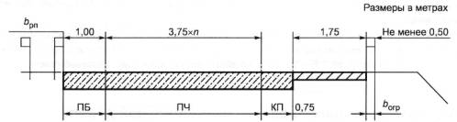
Поперечные профили автомобильных дорог
(ГОСТ Р 52399-2005 «ГЕОМЕТРИЧЕСКИЕ ЭЛЕМЕНТЫ
АВТОМОБИЛЬНЫХ ДОРОГ»
НАЦИОНАЛЬНЫЙ СТАНДАРТ РОССИЙСКОЙ ФЕДЕРАЦИИ)
ПБ - краевая полоса у разделительной полосы, ПЧ - проезжая часть, КП - краевая полоса у обочины, b_{рп} - ширина разделительной полосы, b_{огр} - ширина ограждения с учетом требований ГОСТ 23457
Поперечные профили автомобильных дорог категорий IA, IБ, IB с ограждениями

Slide 27
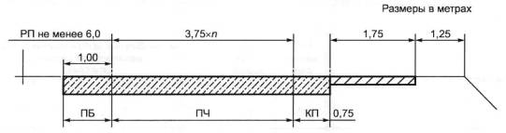
Поперечные профили автомобильных дорог
(ГОСТ Р 52399-2005 «ГЕОМЕТРИЧЕСКИЕ ЭЛЕМЕНТЫ
АВТОМОБИЛЬНЫХ ДОРОГ»
НАЦИОНАЛЬНЫЙ СТАНДАРТ РОССИЙСКОЙ ФЕДЕРАЦИИ)
ПБ - краевая полоса у разделительной полосы, ПЧ - проезжая часть, КП - краевая полоса у обочины, РП - разделительная полоса
Поперечные профили автомобильных дорог категорий IA, IБ без ограждений

Slide 28
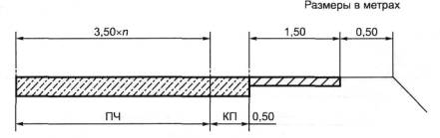
Поперечные профили автомобильных дорог
(ГОСТ Р 52399-2005 «ГЕОМЕТРИЧЕСКИЕ ЭЛЕМЕНТЫ
АВТОМОБИЛЬНЫХ ДОРОГ»
НАЦИОНАЛЬНЫЙ СТАНДАРТ РОССИЙСКОЙ ФЕДЕРАЦИИ)
ПЧ - проезжая часть, КП - краевая полоса у обочины
Поперечные профили автомобильных дорог категории III без ограждений

Slide 29
ТЕХНИЧЕСКАЯ КЛАССИФИКАЦИЯ АВТОМОБИЛЬНЫХ ДОРОГ ОБЩЕГО ПОЛЬЗОВАНИЯ
Основные параметры поперечного профиля проезжей части и земляного полотна автомобильных дорог принимают в зависимости от их категории по таблице
Ширина земляного полотна, м | Категория дороги | Число полос движения | Ширина, м
 |  |  | полосы движения | укрепленной полосы обочины | центральной разделительной полосы |  | остановочной полосы | Обочины См.5.21 | укрепленной полосы на разделительной полосе
28,5; 36; 43,5 | IА | 4; 6; 8 | 3,75 | 0,75 | См. 5.30 | 6 | 2,50. см. 5.22 | 3,75 | 1
27,5; 35; 42,5 | IБ | 4; 6; 8 | 3.75 | 0,75 |  | 5 | 2,50. см. 5.22 | 3,75 | 1
21¹; 28¹; 17,5¹ | IВ | 4; 6; 8 | 3,75/3,50 | 0,75/0,50 |  | 5 | 2,50. см. 5.22 | 3,75 | 1
15; 12 | II | 2; 4 | 3,75/3,50 | 0,75/0,50 | – |  | 2,50. см. 5.22 | 3.75/2.5 | –
12 | III | 2 | 3.,0 | 0,50 | – |  | – | 2,5 | –
10 | IV | 2 | 3,00 | 0,50 | – |  | – | 2,0 | –
4,5+3,5=8 | V | 1 | 4,5 | – | – |  | – | 1,75 | –
¹⁾ Наименьшая ширина центральной разделительной полосы согласно 5.31 П р и м е ч а н и я – 1 Ширину центральной разделительной полосы с ограждением по оси на дорогах категории IВ допускается принимать равной ширине полосы для установки ограждения плюс полоса безопасности 2 В обоснованных случаях на дорогах категории II допускается устройство четырехполосной проезжей части с шириной полосы движения при расчетной скорости движения не более .

Slide 30
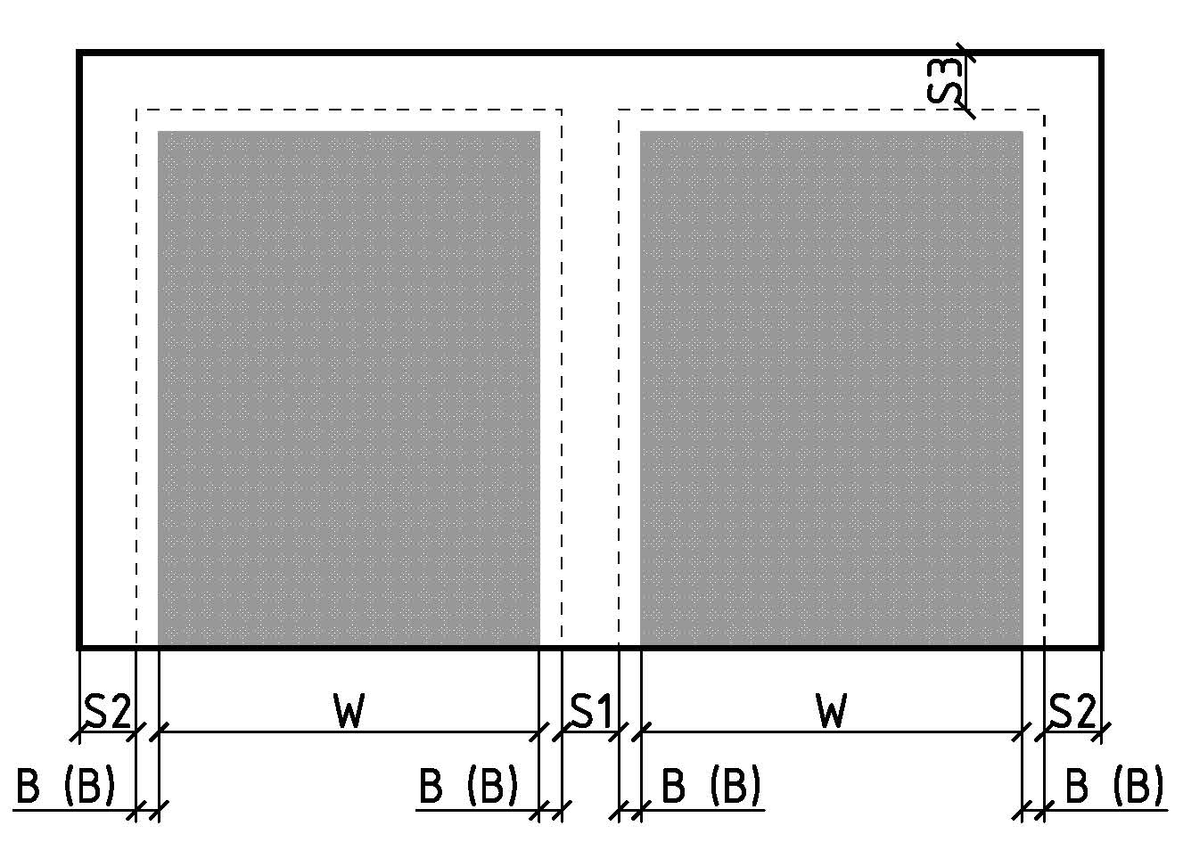
Ширина полосы движения
Схема определения габарита пространства для движения транспортных средств
W – ширина автомобиля
B – величина поперечных колебаний
(B) – уменьшенная величина поперечных колебаний
S1 – зазор безопасности между транспортными средствами
S2 – боковой зазор безопасности
S3 – вертикальный зазор безопасности
- транспортное средство
- габариты

Slide 31
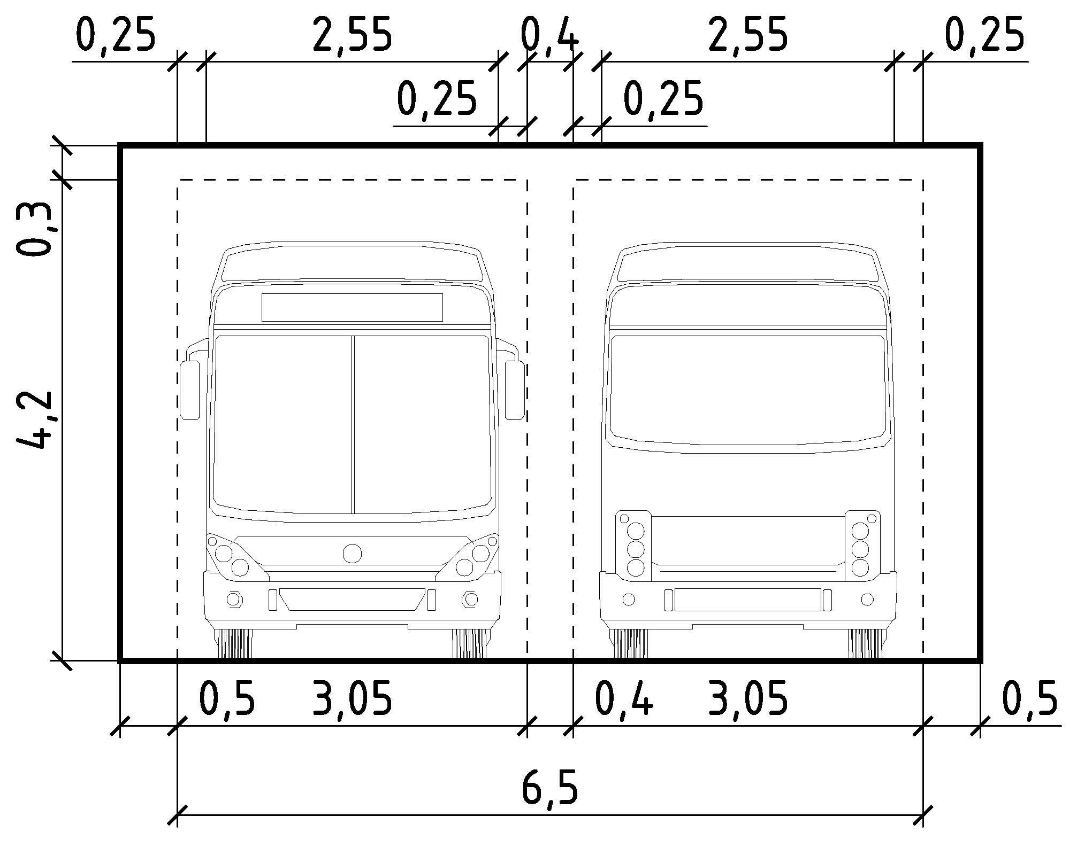
Ширина полосы движения
Основные размеры транспортного пространства и габаритов для маршрутных автобусов максимальной ширины (W=2,55 м)

Slide 32
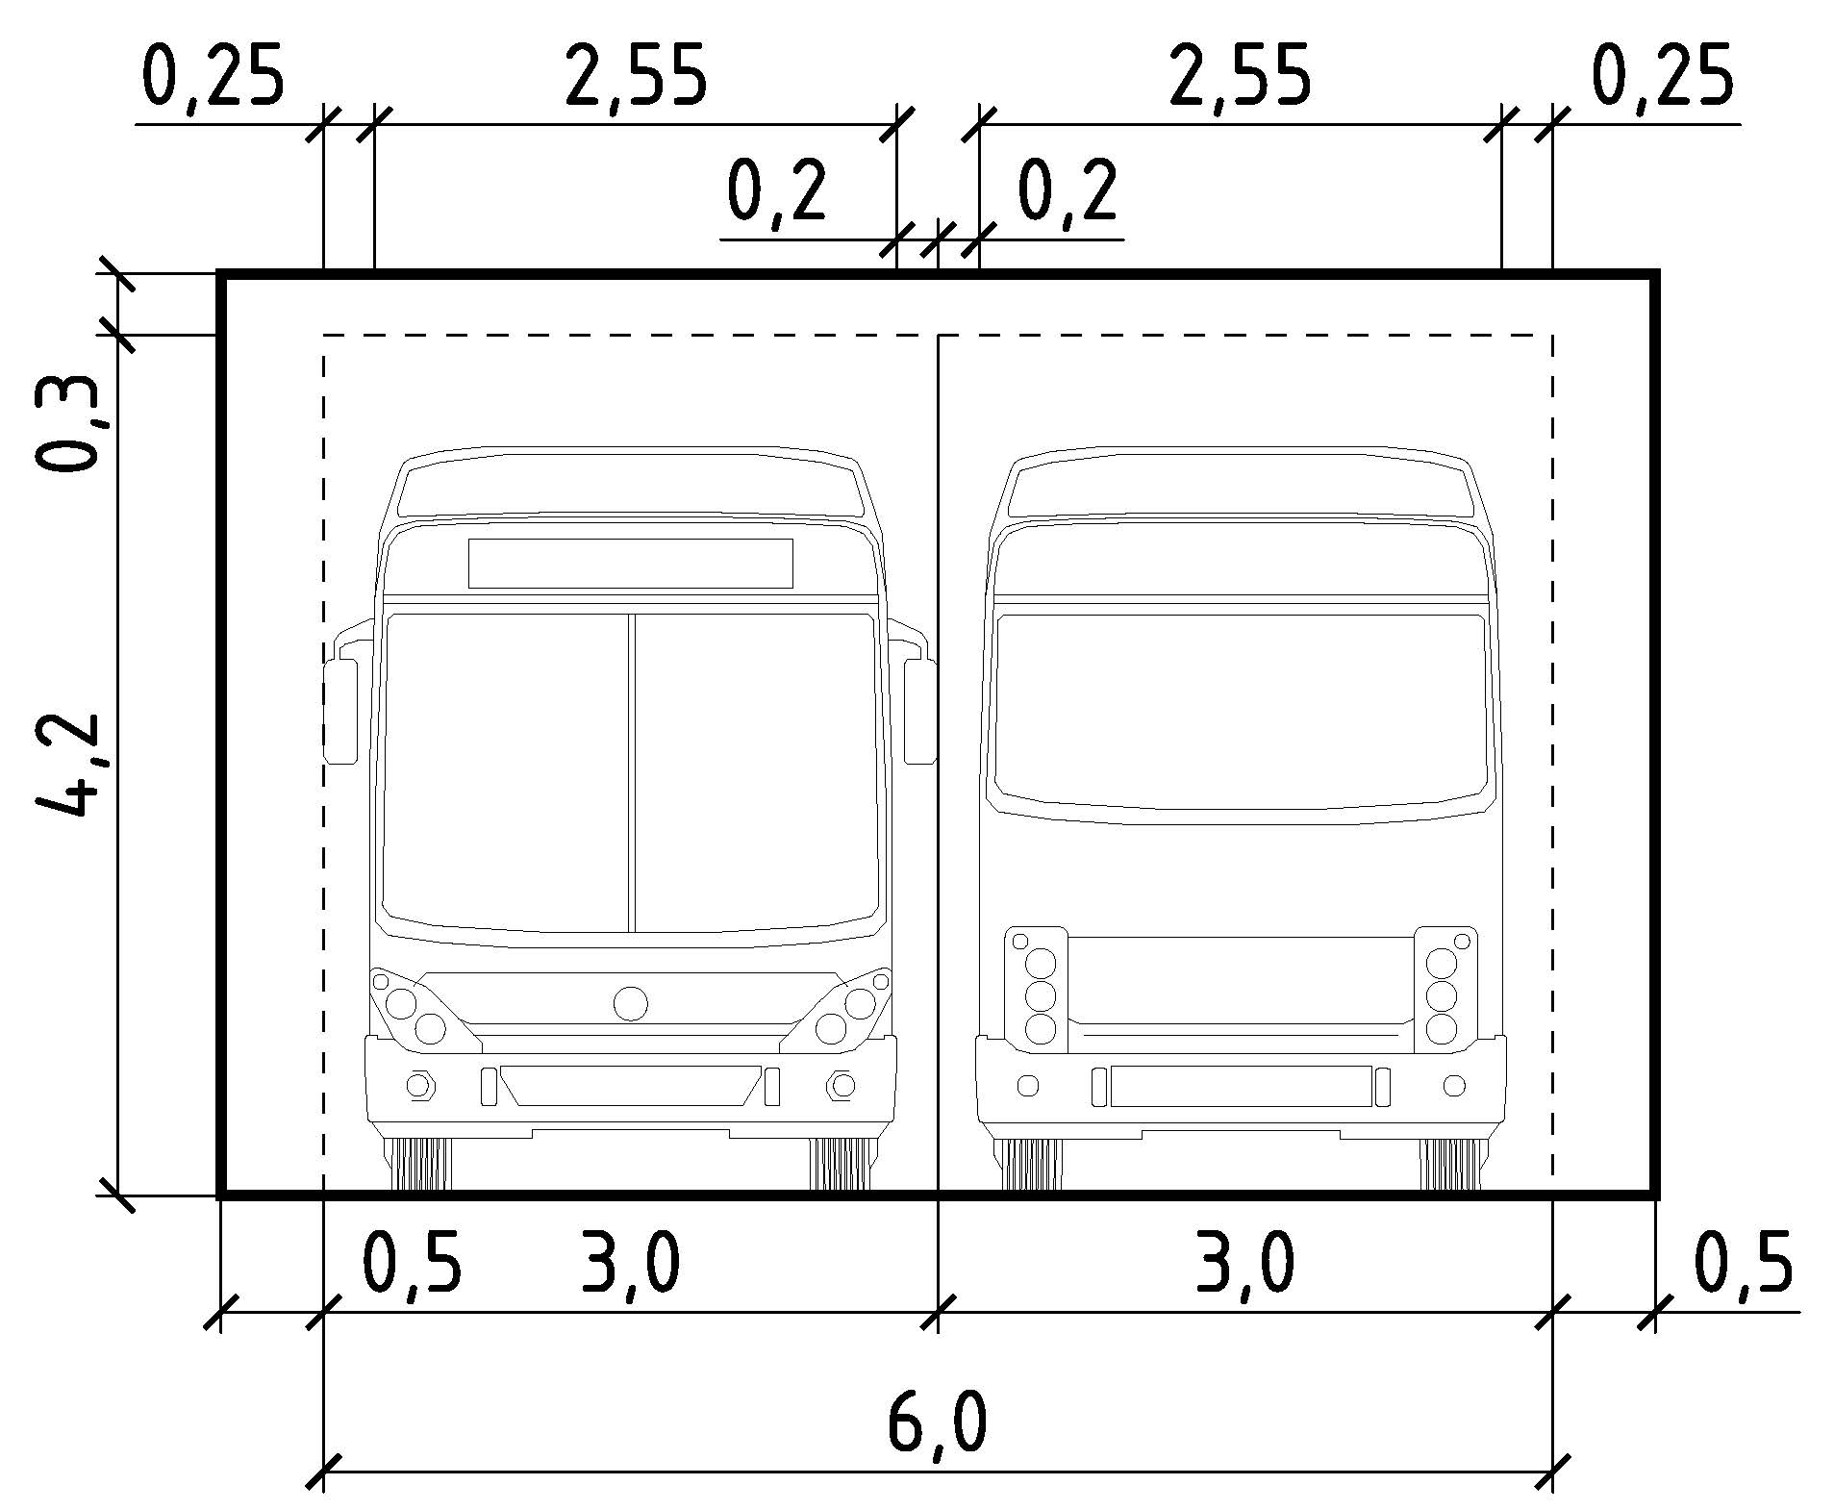
Ширина полосы движения
Минимальные размеры транспортного пространства и габаритов для маршрутных автобусов при уменьшенной величине поперечных колебаний

Slide 33
ТЕХНИЧЕСКАЯ КЛАССИФИКАЦИЯ АВТОМОБИЛЬНЫХ ДОРОГ ОБЩЕГО ПОЛЬЗОВАНИЯ
Ширина полосы движения в различных странах
Наименование категорий по ГОСТ Р 52398-2005 | ФРГ¹ | США | Франция
IА | 3,75/3,5 | 3,6 | 3,5
IБ | 3,75/3,5 | 3,6/3,0 | 3,5
IВ | 3,5/3,0 | 3,6/3,0 | 3,3
II четырех-полосная | 3,5/3,0 | 3,3/3,0 | 3,5/3,3
II двух-полосная | 3,5/3,0 | 3,3/3,0 | 3,5/3,3
III | 3,5/2,75 | 3,0 | 3,3
IV | 3,0 | 3,0/2,75 | 3,0
V | 2,75 | 3,0/2,75 | 2,75

Slide 34
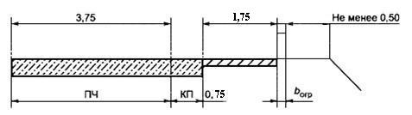
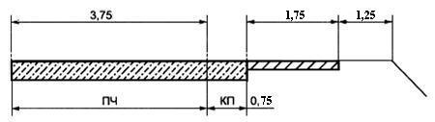
Поперечные профили автомобильных дорог
а )
б )
ПЧ - проезжая часть, КП - краевая полоса у обочины
Поперечные профили автомобильных дорог категории II:
а – с ограждениями; б – без ограждений

Slide 35
ТЕХНИЧЕСКАЯ КЛАССИФИКАЦИЯ АВТОМОБИЛЬНЫХ ДОРОГ ОБЩЕГО ПОЛЬЗОВАНИЯ
Ширина обочины в различных странах
Наименование | ФРГ¹ | США² | Франция²
Обочина, м | 1,5-1,0 | 2,4-1,8 | 2,0-1,0
Краевая полоса, м | 0,75-0,25 | 0,5-0,0 | 0,75-0,25
Современная тенденция в отношении обочин – назначение минимальной исходя, из практики эксплуатации дорог ширины обочины, но с обязательным укреплением ее материалом, обработанным вяжущим на всю ширину. При этом следует подчеркнуть, что только в России на обочине разрешено останавливаться, стоять и даже ездить по ней. В странах ЕС остановка на обочине запрещена.

Slide 36
СПАСИБО
ЗА ВНИМАНИЕ!

